Slide 1
N
E
W
D
A
Y
周报
屈原斌
20191212

Slide 2

0
上周所做的工作
1.写作助手
2.读论文

Slide 3
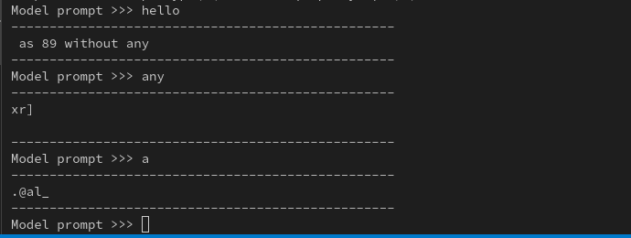
1
写作助手 -- 生成
examples / run_generation.py

Slide 4
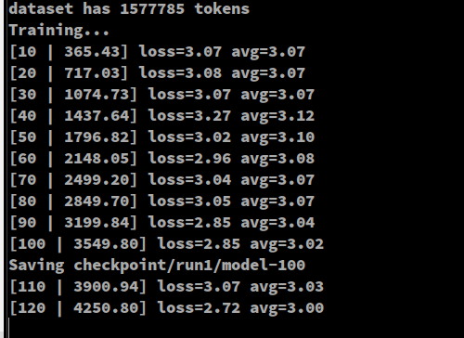
1
写作助手 -- 训练
gpt-2-simple

Slide 5
2
本周要做的事
1.写作助手
2.论文阅读
3.课程学习

Slide 6
T
H
A
N
K
S
周报
屈原斌
20191212

